Slide 1
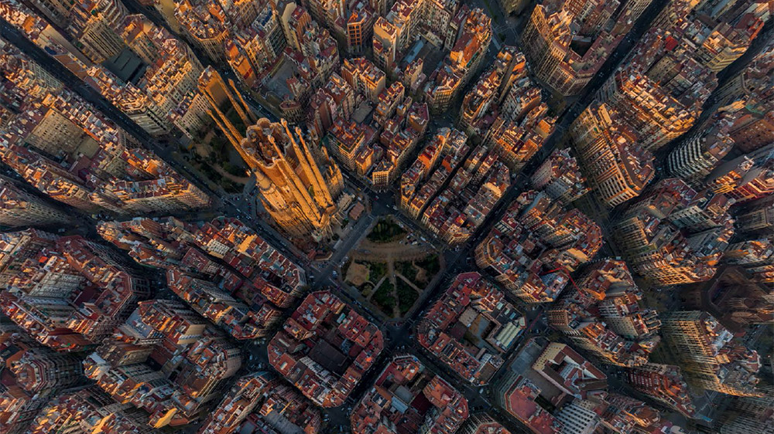
Проект 'Города и Дороги'
Арифулин Роберт

Slide 2
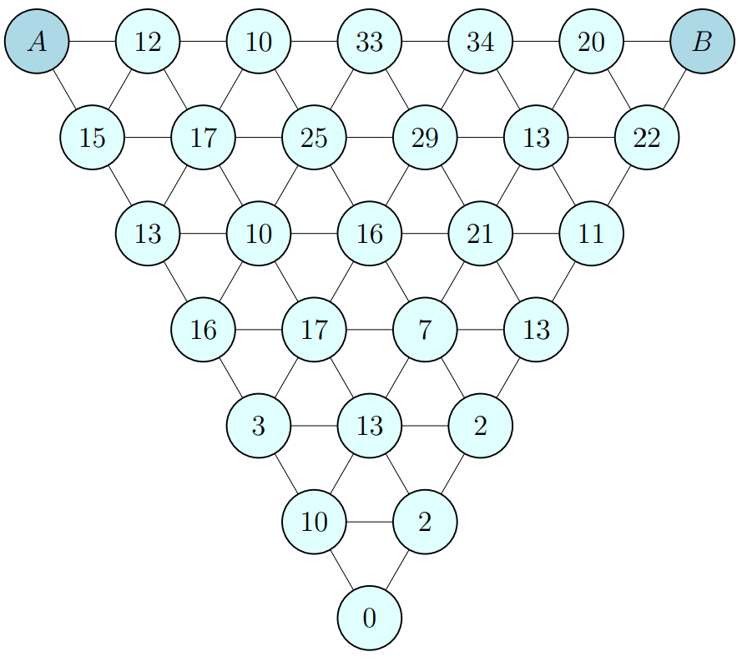
Пример задачи с поступления
Основная Задача
4. Нарисуйте 2 самых дешёвых маршрута.
Нужна программа, которая генерирует и сохраняет задачи на поиск минимального по стоимости пути в графе, со стоимостями проезда на вершинах, которые будут использованы для поступления.

Slide 3
Существующие решения
Плюсы
Минусы
Не нужно писать программу
Очень гибкая настройка графов
Несколько вариантов сохранения результата
Очень долго создавать свой граф вручную. Долго задавать стоимости проезда
Не понятно, как правильно задать стоимости вершин пути, чтобы они были близки к стоимостям окружающих путь вершин

Slide 4
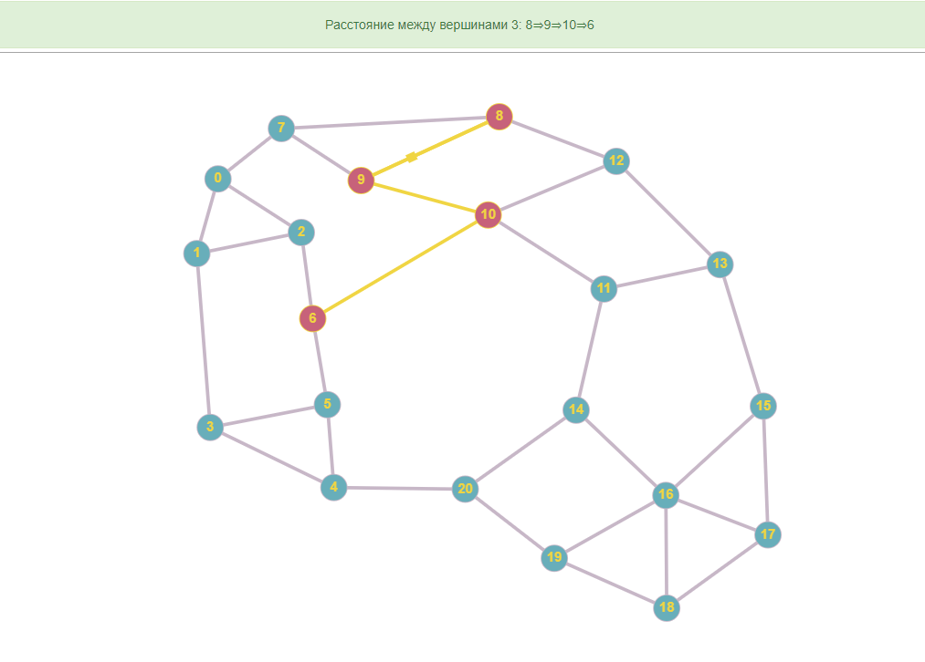
Пример работы аналогов

Slide 5

Работа Программы
Режим первоначальной настройки
Режим работы
Вывод и сохранение полученных результатов

Slide 6
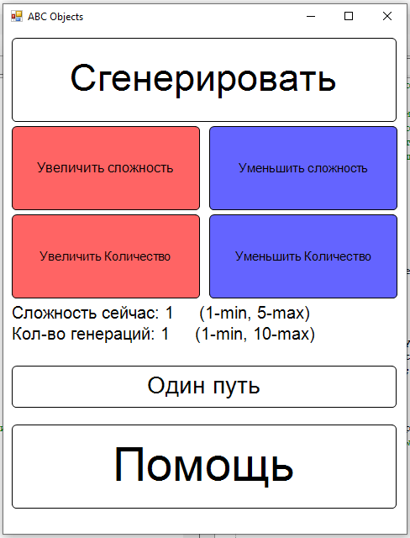
Режим первоначальной настройки
Настройка сложности
Настройка количества генераций
Выбор количества одинаковых, но минимальных по стоимости путей
Вкладка помощь, где есть инструкция использования

Slide 7
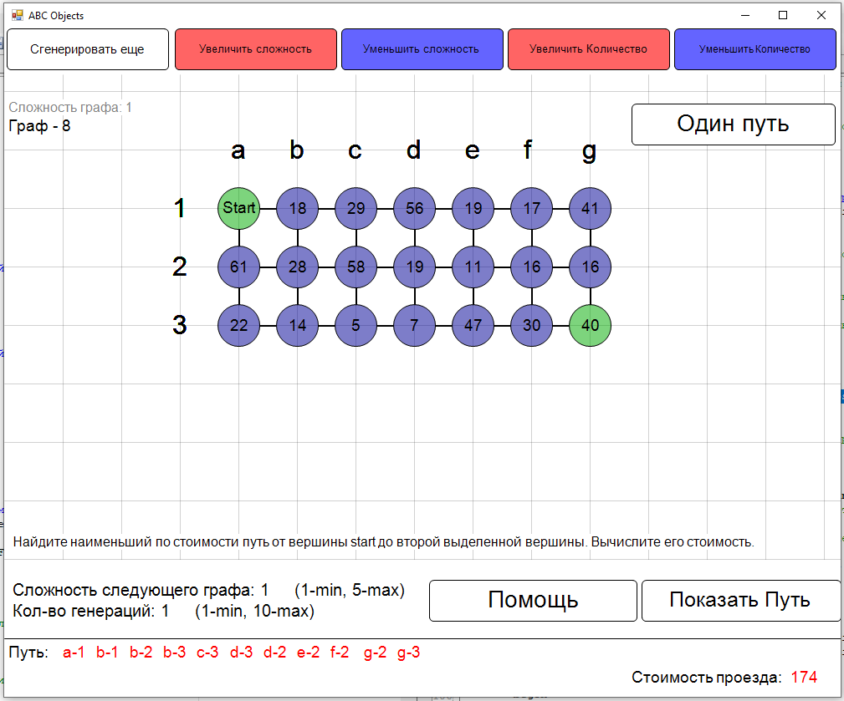
Режим работы
Вывод графа, пути и его стоимости
Наглядный вывод пути на картинке
Возможность поменять настройки генерации

Slide 8
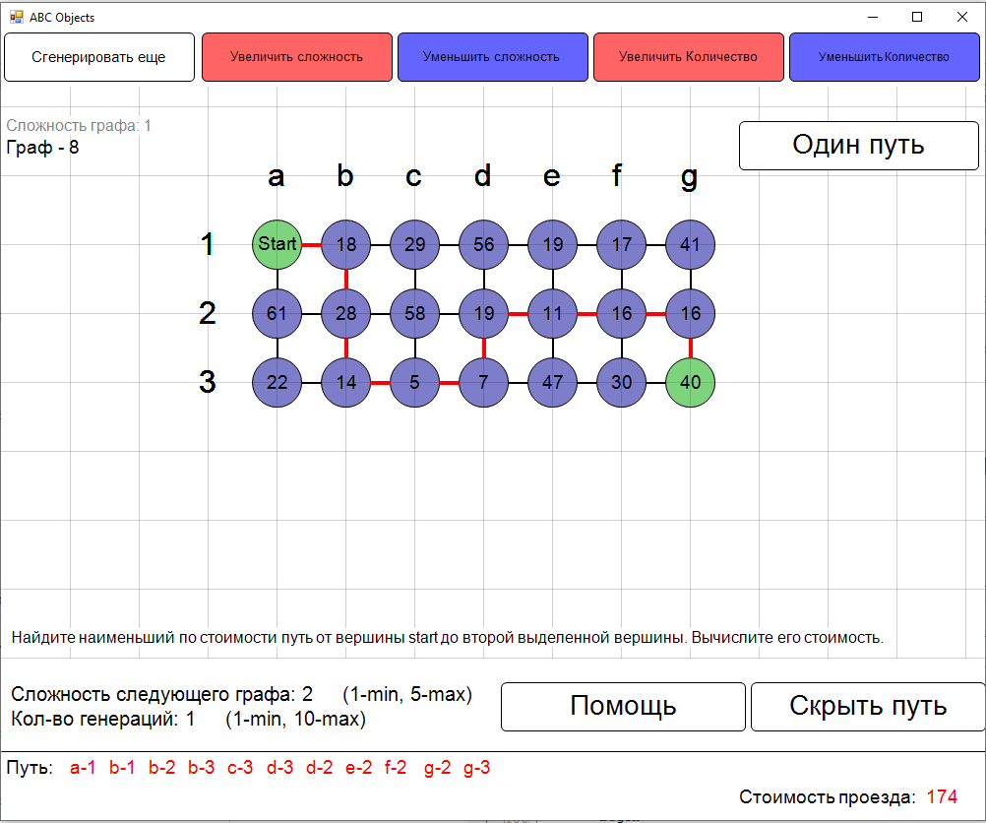
Пример
Вывели путь нажатием (Показать путь) и увеличили сложность следующего графа на 1 (Увеличить сложность)

Slide 9
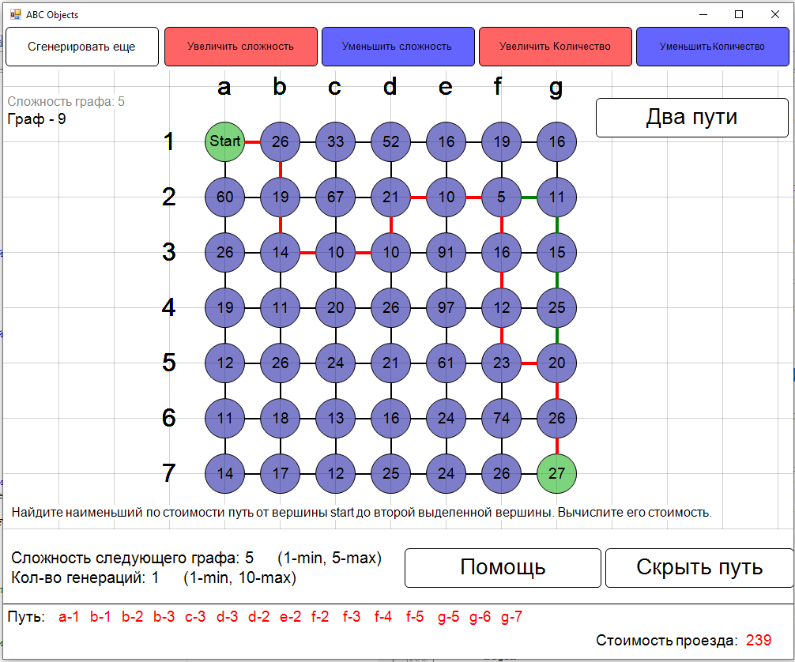
Пример
Сгенерировали максимальный по сложности граф с 2 путями

Slide 10
Вывод и сохранение полученных результатов
Условие задачи - картинка графа с условием
Ответы - текстовый файл со всеми путями всех графов

Slide 11
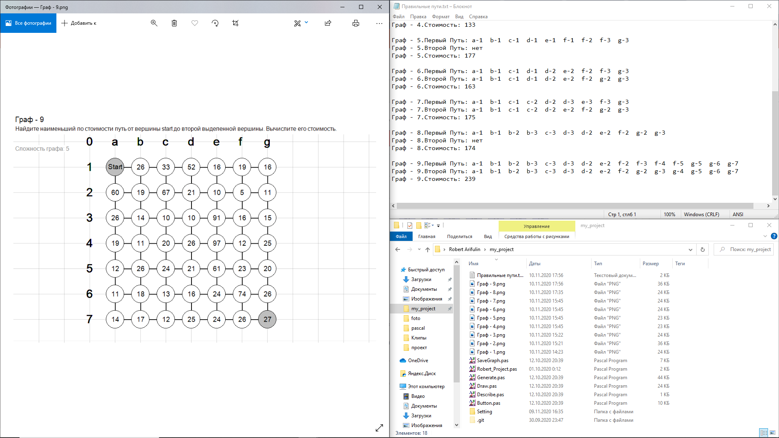

Slide 12
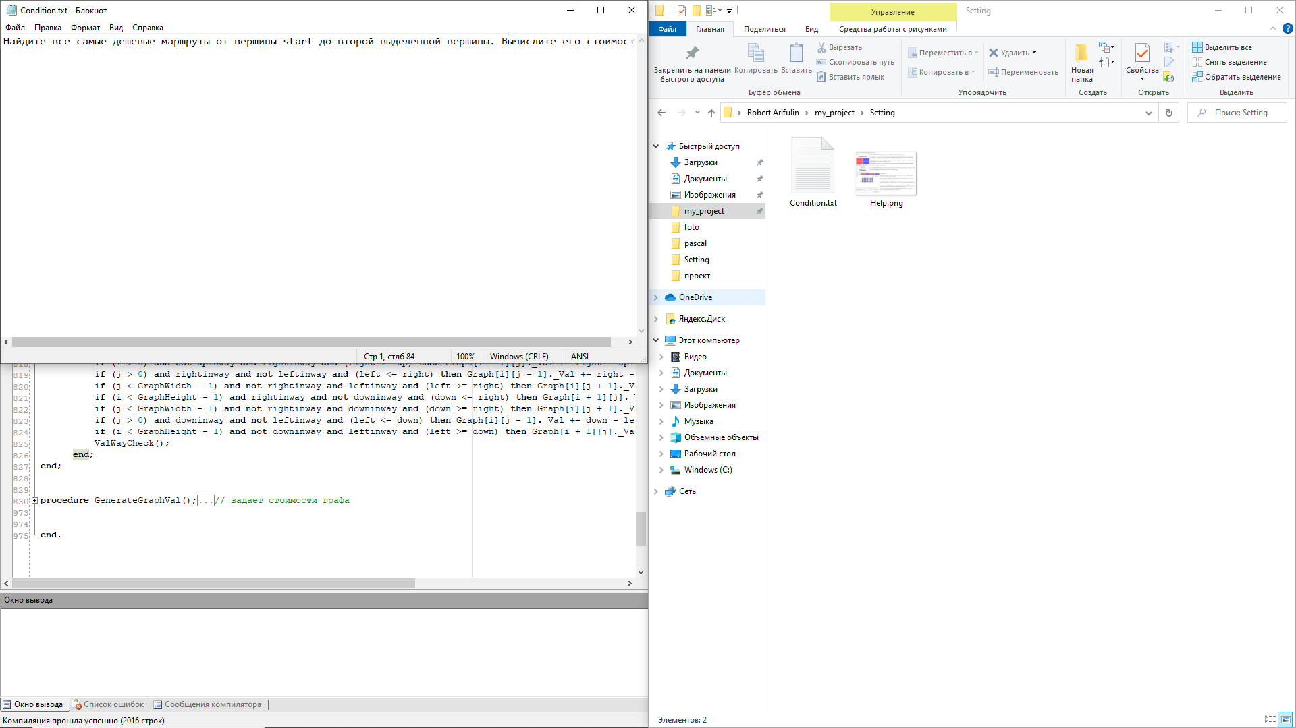
Условие можно изменять, меняя текст в файле Condition.txt в папке Setting

Slide 13
Основной алгоритм -Алгоритм Дейкстры
Для всех вершин создадим такой параметр (a) равный стоимости проезда от начальной вершины(start) до нее, изначально у всех этот параметр a = ∞, у вершины start a = 0
Начиная с начальной точки (при первой итерации это start), проходим по всем ее соседям если a(соседа) > a(start) + стоимость проезда через соседа, то a(соседа) = a(start) + стоимость проезда через соседа
Так проходим по всем соседям, когда они кончились, делаем начальную точку неактивной (чтобы не учитывалась как сосед) и делаем одного из соседей начальной точкой.
Пункт 2 и 3 повторяем до тех пор, пока стоимости проезда до всех вершин будут минимальные => нельзя будет изменить этот параметр ни у одной вершины

Slide 14
Анимация алгоритма Дейкстры

Slide 15
Перспективы проекта
Большее кол-во путей
Ложный, но очевидный путь
Настройка положения начальной и конечной точки
Масштабирование окна под разрешение экрана
Оптимизация

Slide 16
Алгоритм генерации интересного пути
Определим интересный путь, как путь, который хоть 1 раз повернул не вниз или вправо, а вверх или влево. Это определение мне подходит, т.к. начало - это всегда самая левая верхняя вершина, а конец - это всегда самая правая нижняя.
Начнем с начальной вершины start, с помощью функции поймем куда вообще сейчас можем сходить, к примеру на первой итерации доступные действия всегда: вправо и вниз
Условия доступно ли действие:
если не у правого края, то вправо
если не у нижнего края, то вниз
если не у верхнего края и хотя бы на расстоянии 2 от правого и левого краев, то вверх
если не у левого края и хотя бы на расстоянии 2 от нижнего и верхнего краев, то влево
Доп. условия при нестандартном ходе требуются для того, чтобы путь мог сделать крюк и прийти к финишу.
Затем просто выбираем рандомный разрешенный вариант хода и делаем его. Повторяем пока не дойдем до финиша

Slide 17
Алгоритм заполнения стоимостей
Скажем что если вершина входит в путь, то ее стоимость = 1, если нет, то ее стоимость = 41.
Выберем рандомно вершину и увеличим ее стоимость на случайную величину(от 1 до 3), если она входит в путь, и уменьшим, если она не входит в путь. Проверим не поменялся ли путь, если да то вернем изменения, если нет, то продолжаем.
Повторяем до тех пор пока не накопится критическое количество итераций без изменений
Этот алгоритм вносит хаос в стоимости, но плохо скрывает путь
Алгоритм по скрытию пути работает так же, только проходится по всем вершинам и изменяет всегда на 1. Повторяя какое-то заданное кол-во раз + он более оптимизированный

Slide 18
Алгоритм генерации второго пути
Если требуется бы 1 путь, то алгоритм 'починки стоимостей' сделает его снова единственным
Если требуются 2 пути, алгоритм генерации второго пути, выберет одну вершину, которая находиться рядом с первым путем и стоимость пути до нее = стоимости пути до предыдущей (относительно соседней) вершины пути, и потом найдет путь от этой вершины до начала + путь от нее до конца по первому пути через ту самую соседнюю вершину из первого пути
Затем алгоритм 'починки стоимостей' будет учитывать вершины второго пути, и изменит стоимости только незадействованных вершин

Slide 19
Алгоритм 'починки стоимостей'
Проходит по каждой вершине, если она входит в один из путей, то проверяем какие из ее соседей также входят в пути.
Запоминаем минимальные стоимости проезда до соседей, назовём этот параметр a.
Если a1 соседа вне путей <= a2 соседа в путях, то прибавляем к стоимости проезда через соседа вне путей разницу (a2 – a1 + 1)
При отсутствии второго пути алгоритм не проверяет наличие вершины в нем.

